Slide 1
آموزش ایمنی خودروهای غذای سیار
معرفی و مبانی OSHA
این مطالب تحت بودجه شماره SH-39170-SH2 توسط اداره ایمنی و بهداشت شغلی وزارت کار ایالات متحده آمریکا تولید شده است. محتویات لزوماً نظرات یا سیاست های وزارت کار ایالات متحده آمریکا را منعکس نمی کند، همچنین اشاره به نام تجاری، محصولات تجاری، یا سازمان ها بیانگر تأیید دولت آمریکا نمی باشد.
Notes:
این بخش / معرفی بر مطالب اموزشی 20-25 دقیقه طول میکشد.

Slide 2
خوش آمدید!
معرفی
لجستیک فضای ما
خروجیها، سرویسهای بهداشتی
دستور کار/برنامه امروز
معرفی OSHA
ایمنی عمومی کارگران
ایمنی آتش در عملیات پخت و پز
ایمنی پروپان
استقاده از ابزارهای اطفا حریق (کپسول آتش نشانی)

Slide 3
چرا آموزش؟ حوادث خودروهای غذای سیار در اخبار
فیلادلفیا، 2014: مخزن پروپان در یک خودروی غذای سیار منفجر می شود، دو نفر را می کشد و منجر به زخمی شدن بیش از دوازده نفر در نزدیکی انفجار می شود. این حادثه باعث بحث جدی درباره نیاز به قوانین خاص ایمنی آتش سوزی و ایمنی پروپان در صنعت خودروهای غذای سیار شد.
کارولینای شمالی
شهر شارلوت، 2022 – بدون مجروح، خانه از دست رفت
شهر شارلوت، 2020 (محله ساوت اند) – یک نفر مجروح
شهر گرینز برو، 2021 – جراحت مامور آتش نشانی
شهر رالی: بدون جراحت
سایر حوادث
شهر نیوپورت نیوز، ژانویه 2023 – دو نفر مجروح
شهر فرزنو، 2022 – دو نفر با سوختگی مجروح شدند
شهر تالاهوسی، 2022 – دو نفر مجروح
شهر اورلاندو، 2022 – زنی دچار جراحت بحرانی شد
آلاباما، 2022 – یک نفر مجروح
موارد بیشتر - عبارت Food Truck Fire (News) را در گوگل جستجو کنید
Notes:
فقط حادثه فیلادلفیا در کلاس مورد بحث قرار خواهد گرفت

Slide 4
چرا آموزش کارکنان برای خودروهای غذای سیار لازم است؟
رشد بسیار زیاد صنعت خودروهای غذای سیار در 15 سال گذشته
توسط چندین نهاد نظارتی پوشش داده شده است: ) DOTخودرو(، دپارتمان های بهداشت محلی (ایمنی غذا)، دپارتمان های آتش نشانی محلی
اداره ملی حفاظت از آتش سوزی، NFPA (National Fire Protection Administration)، استانداردهای خود را در سال 2018 برای بهتر پرداختن به ایمنی آتش سوزی خودروهای غذای سیار به روز کرد، اما استانداردهای ایمنی حتی در جوامع همسایه ممکن است متفاوت باشد.
مثال: پلیس Clarksville (TN) می گوید نشت گاز پروپان باعث انفجار خودرو غذای سیار شده است
خودرو غذای سیار در نشویل (2022) مجوز داشت، استفاده از حسگرهای گاز الزامی نبود
انفجاری که در خانه درنزدیک Clarksville رخ داد، که حسگرهای پروپان و مونوکسید کربن (CO) اجباری بود
Notes:
امار کسب و کار از بلاگ های آتش Koorsen : October 15, 2019: https://blog.koorsen.com/top-tips-from-new-fire-safety-regulations-to-make-mobile-and-temporary-cooking-operations-safer
July 30, 2018: https://blog.koorsen.com/how-koorsen-is-protecting-food-truck-from-cooking-fires
May 16, 2018: https://blog.koorsen.com/food-trucks-a-growing-industry-brimming-with-fire-hazards
منبع امار اتش سوزی رستوران: https://www.nfpa.org/-/media/Files/News-and-Research/Fire-statistics-and-reports/Building-and-life-safety/oseating.pdf
Clarksville police say propane gas leak caused food truck explosion (wsmv.com)

Slide 5
چرا آموزش کارکنان برای خودروهای غذای سیار لازم است؟
برخی از تشابهات با رستوران ها که در معرض آسیب آتش سوزی حاصل از پخت و پز هسنند
حدود 7500 آتش سوزی رستوران در سال، به طور متوسط 3 مرگ و میر، 110 جراحت و 165 میلیون دلار خسارت به اموال در هر سال (NFPA 2017) در 61٪ از اتش سوزی ها تجهیزات پخت و پز دخیل بوده اند (NFPA 2017)
خطرات مختص خودروهای غذای سیار
مخازن پروپان - پتانسیل ایجاد شرایط انفجاری فضاهای کوچک در داخل کامیون ها / تریلرها متحرک، پتانسیل حضور در مکان های مختلف، خطرات جاده ای
کسب و کارهای کوچک چالش های منحصر به فردی دارند
به ندرت قادر به داشتن یک متخصص ایمنی اختصاصی هستند کمبود وجود منابع سلامت و ایمنی
دلایل دیگر؟
Notes:
امار کسب و کار از بلاگ های آتش Koorsen : October 15, 2019: https://blog.koorsen.com/top-tips-from-new-fire-safety-regulations-to-make-mobile-and-temporary-cooking-operations-safer
July 30, 2018: https://blog.koorsen.com/how-koorsen-is-protecting-food-truck-from-cooking-fires
May 16, 2018: https://blog.koorsen.com/food-trucks-a-growing-industry-brimming-with-fire-hazards
منبع امار اتش سوزی رستوران: https://www.nfpa.org/-/media/Files/News-and-Research/Fire-statistics-and-reports/Building-and-life-safety/oseating.pdf

Slide 6
هدف از این آموزش
هدف: آموزش مالکان، مدیریت و کارکنان در عملیات خودروی غذای سیار به منظور جلوگیری از آسیب‌های جسمی، از دست دادن جان و زیان های مالی ناشی از خطرات ایمنی محل کار، به خصوص آتش سوزی و خطرات مرتبط.
با آموزش در کلاس و آموزش عملی استفاده از ابزار اطفا حریق (کپسول آتش‌نشانی)، هدف ما افزایش اعتماد به نفس شرکت کنندگان در مواجهه با خطرات ایمنی کار می باشد.

Slide 7
معرفی OSHA

Slide 8
OSHAچیست و چه کاری انجام می‌دهد؟
OSHA = The Occupational Safety and Health Administration = اداره ایمنی و بهداشت شغلی
بخشی از وزارت کار ایالات متحده تاسیس شده در سال 1970 (قانون ایمنی و بهداشت شغلیWilliams Steiger)
ماموریت: نجات جان، جلوگیری از صدمات و محافظت از کارگران آمریکا در برابر خطرات ایمنی و بهداشت محل کار
تعیین مسئولیت ها و حقوق هر دوی کارفرمایان و کارگران
حفظ و نگهداری از یک سیستم گزارش / ثبت برای اسیب ها و مرگ و میرمحل کار ایجاد برنامه های اموزش ایمنی
توسعه و اجرای استانداردهای ایمنی

Slide 9
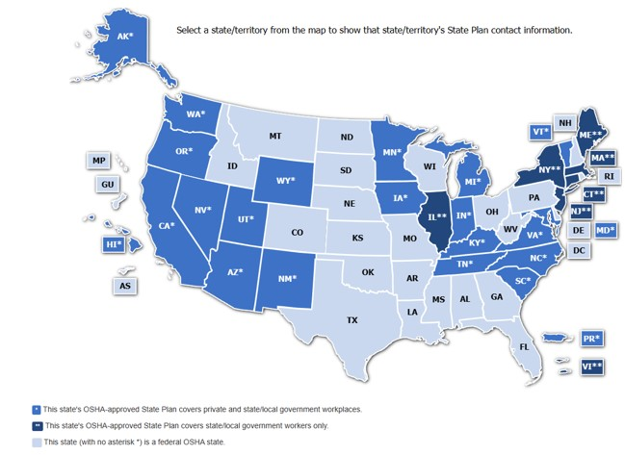
OSHA فدرال و ایالتی
قانون OSH کارفرمایان و کارکنان انها را از طریق OSHA فدرال یا از طریق یک برنامه دولتی مورد تایید OSHA پوشش می دهد.
22 ایالت برنامه‌های تأیید شده‌ای دارند که هم کارکنان بخش خصوصی و هم کارکنان دولت محلی را پوشش می‌دهند (از ژانویه 2023)
برنامه های دولتی باید حداقل به اندازه OSHA در حفاظت از کارگران موثر باشند.
برنامه ایالتی تأیید شده توسط OSHA در این ایالت، محل کارهای خصوصی و دولتی/محلی را پوشش می‌دهد.
برنامه ایالتی تأیید شده توسط OSHA در این ایالت، فقط کارکنان دولتی/محلی را پوشش می‌دهد.
این ایالت (بدون ستاره *) یک ایالتOSHA فدرال است.
https://www.osha.gov/stateplans

Slide 10
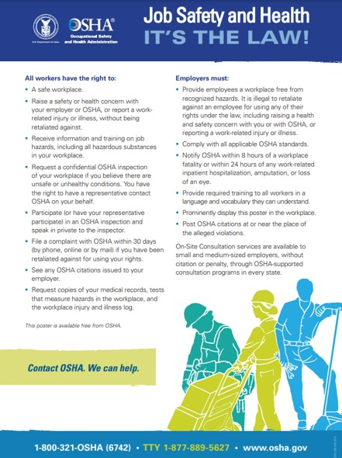
حقوق کارگران
همه کارگران محق هستند به:
محیط کاری ایمن
مطرح کردن نگرانی‌های ایمنی یا بهداشتی با کارفرمای خود یا OSHA بدون ترس از تلافی
دریافت اطلاعات و آموزش درباره خطرات شغلی
شکایت بهOSHA در فاصله زمانی 30 روز اگر اقدام تلافی جویانه برای استفاده از از حقوقشان صورت گرفته باشد (قانون حفاظت از افشاگران، Whistleblower Protection Law)
Notes:
این پوستر حقوق کارگران، مسئولیت های کارفرمایان را نشان می دهد و به صورت رایگان از وبسایتOSHA در دسترس است: https://www.osha.gov/sites/default/files/publications/osha3165.pdf

Slide 11
مسئولیت های کارفرما
کارفرمایان باید:
یک محیط کاری عاری از خطرات شناخته شده فراهم کنند
با تمام استانداردهای مربوطOSHA مطابقت داشته باشند
با استفاده از زبان و لغاتی که کارگران می توانند بفهمند به آنها در مورد خطرات شغلی، آموزش دهند.
در مورد مرگ و میر در محل کار یا صدمات شدید مانند بستری شدن در بیمارستان یا قطع عضو، به OSHA اطلاع دهند
اخطارهای OSHA را در محل یا نزدیکی محلهای تخلف نصب کنند. تلافی علیه کارمند برای استفاده از هر یک از حقوق خود، از جمله مطرح کردن نگرانی های ایمنی یا بهداشتی با کارفرمای خود یا OSHA غیرقانونی است (Whistleblower Protection Law).
Notes:
این پوستر حقوق کارگران، مسئولیت های کارفرمایان را نشان می دهد و به صورت رایگان از وبسایتOSHA در دسترس است: https://www.osha.gov/sites/default/files/publications/osha3165.pdf

Slide 12
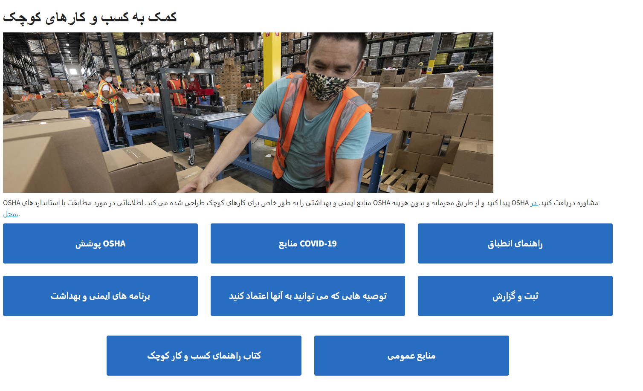
OSHA به کسب و کارهای کوچک کمک می کند
https://www.osha.gov/smallbusiness
Notes:
تصویر بالا از وب سایت OSHA، https://www.osha.gov/smallbusiness، که ممکن است در هر زمان تغییر کند

Slide 13
برنامه مشاوره در محل OSHA: SHARP
https://www.osha.gov/consultation
https://www.osha.gov/sharp
خدمات مشاوره ایمنی/ بهداشت کارگران رایگان به مشاغل کوچک خدمات مشاوره جدا از اجرای قانون می باشند تا به کارفرماها در برقراری، بهبود برنامه‌های ایمنی/بهداشت و دستیابی به مطابقت با قوانین کمک کنند.
SHARP، کارفرمایان کسب و کارهای کوچکی را که از برنامه مشاوره در محل کار استفاده کرده اند و برنامه های ایمنی و بهداشتی برجسته ای را اجرا می کنند، تشویق میکند.
Notes:
OSHA خدمات مشاوره ایمنی / بهداشت کارگران رایگان را برای مشاغل کوچک فراهم می کند برنامه OSHA SHARP کارفرمایان کسب و کار کوچک را که دارای برنامه های ایمنی و بهداشتی نمونه هستند، ، تشویق میکند.

Slide 14
تطابق با مقررات در قیاس با بهترین شیوه ها
مقرراتOSHA = حداقل سطح تطابق دیگر سازمان ها/دستورالعمل ها ممکن است راهنمایی هایی با سطح های بالاتر از تطابق داشته باشند -> بهترین روش ها
چرا آنها ممکن است یکسان نباشند؟
تغییر/ به روز رسانی مقررات OSHA زمان زیادی می برد
صنایع / شرایط جدید کار، محصولات جدیدی که استفاده می شوند، علوم جدید برای ارزیابی - تغییرات در راهنمایی زمان می برد، اغلب واکنشی است

Slide 15
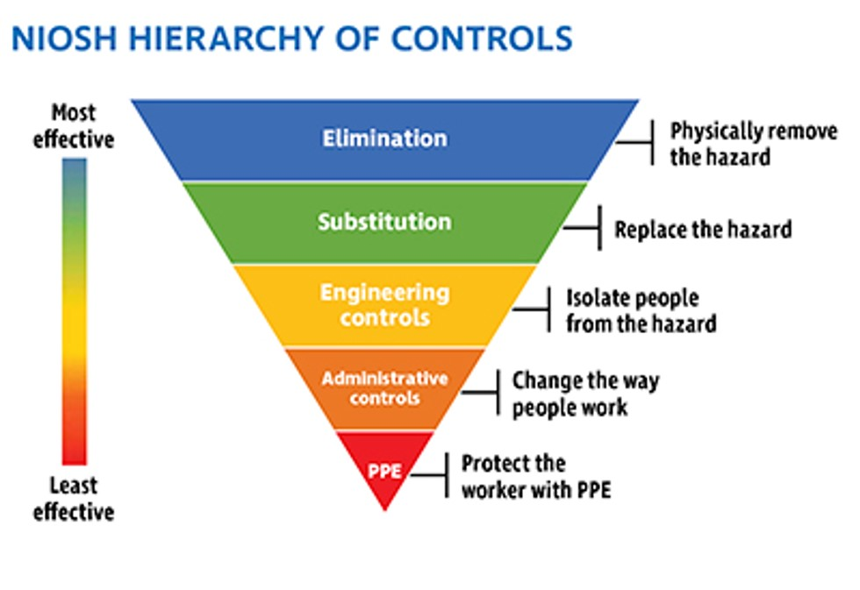
هدف: پیاده سازی راه حل های موثر
سلسله مراتب کنترل NIOSH :
چارچوبی را برای کنترل خطرات در محل کار فراهم می کند
حذف
جایگزینی
مهندسی
مدیریتی (روش های کار)
تجهیزات حفاظت شخصی(PPE)
کنترل های چندگانه میتواند ازاینکه فقط یکی از موارد پیاده سازی شود، موثرتر باشد
سلسله مراتب کنترل NIOSH
پرتاثیرترین
حذف
حذف فیزیکی خطر
جایگزینی
جایگزینی خطر
مهندسی
ایزوله کردن مردم از خطر
مدیریتی
تغییر شیوه ای که مردم کار میکنند
محافظت کارکنان با استفاده از تجهیزات حفاظت شخصی(PPE)
کم تاثیرترین

Slide 16
پیام اصلی
ماموریت OSHA محافظت از کارگران است
OSHA می تواند با روشهای متعددی به این ماموریت برسد و منابعی را برای کمک به کسب و کارهای کوچک که ممکن است منابع محدودی داشته باشند، فراهم می کند
راه حل های موثربسیاری برای مقابله با خطرات در محل کار وجود دارد
کنترل های مهندسی و مدیریتی بسیار توصیه می شوند
کسب اطلاعات و کمک گرفتن می تواند به شما کمک کنند تا از کارگران، شرکت و اموال خود محافظت کنید.

